Slide 1
Ước lượng điểm và ước lượng khoảng
Lê Phúc Lữ, IUH 2022
Khoa học dữ liệu K15

Slide 2
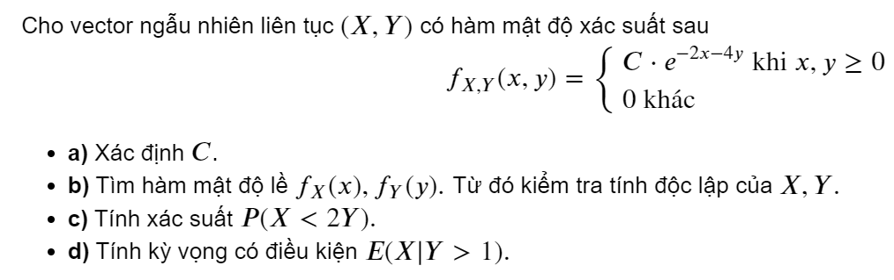
Ôn tập về joinly distribution

Slide 3
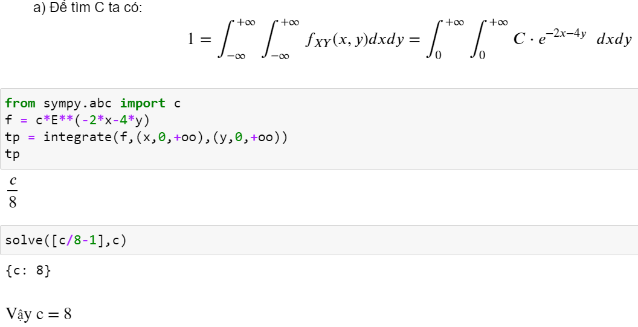
Lời giải

Slide 4
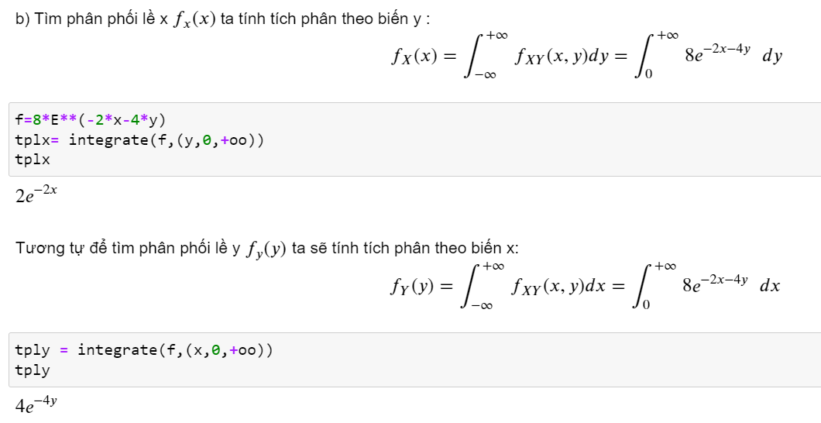

Slide 5
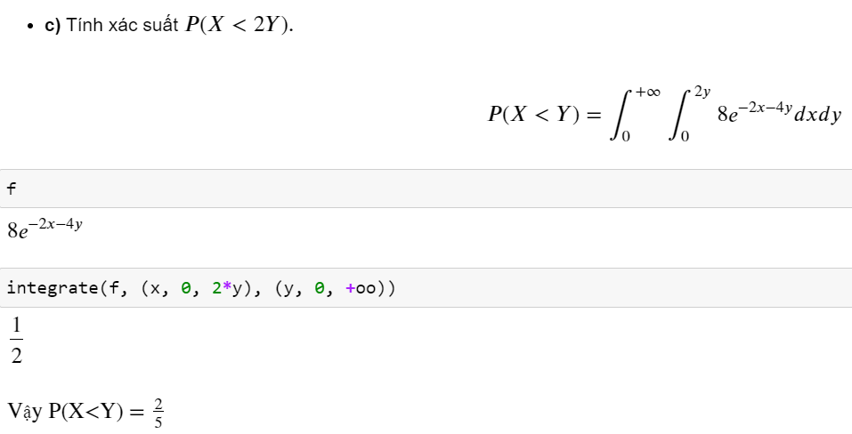

Slide 6
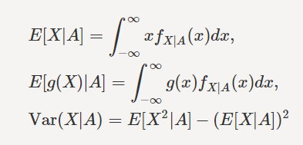
CÁC CÔNG THỨC CẦN NHỚ

Slide 7
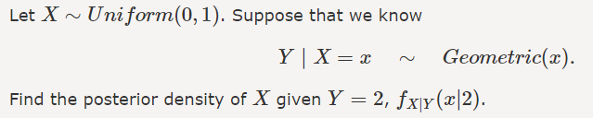
Bt ôn tập TÍNH XÁC SUẤT HẬU NGHIỆM

Slide 8
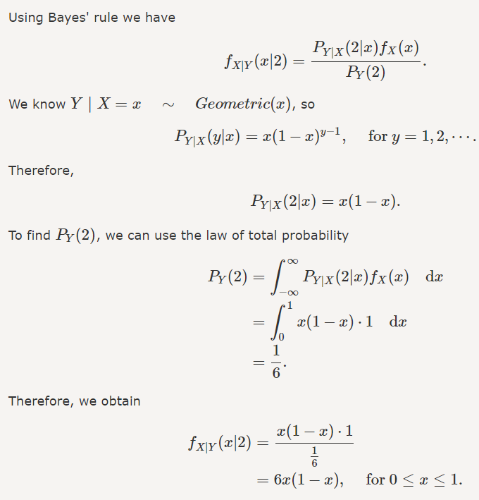
Lời giải

Slide 9
Maximum A Posteriori (MAP)
Phân phối hậu nghiệm f_{X|Y}(x|y) (hay P_{X|Y}(x|y)) chứa các thông tin chưa xác định về biến X. Ta có thể dùng phân phối này để ước lượng giá trị/khoảng giá trị cho X. Một trong số các cách ước lượng là tìm x để cho các hậu nghiệm PDF/PMF đạt giá trị lớn nhất. Đó gọi là ước lượng cực đại hậu nghiệm (MAP).
Ký hiệu là x_{MAP}.

Slide 10
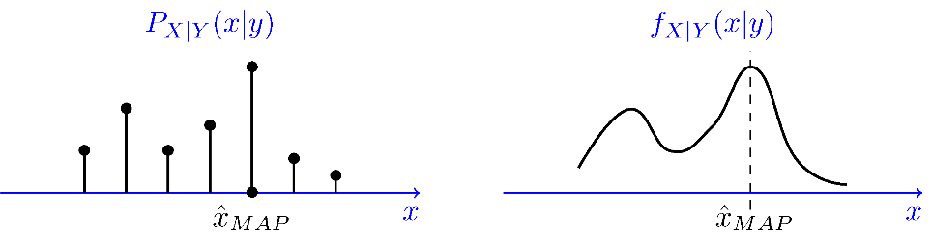
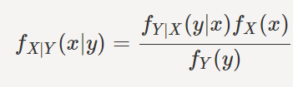
MAP (cont)
Chú ý rằng ta có công thức với mẫu số không phụ thuộc vào X.
Vì thế để tìm max của vế trái, ta sẽ quan tâm đến tích trên tử số, chính là tích của tiên nghiệm và likelihood.

Slide 11
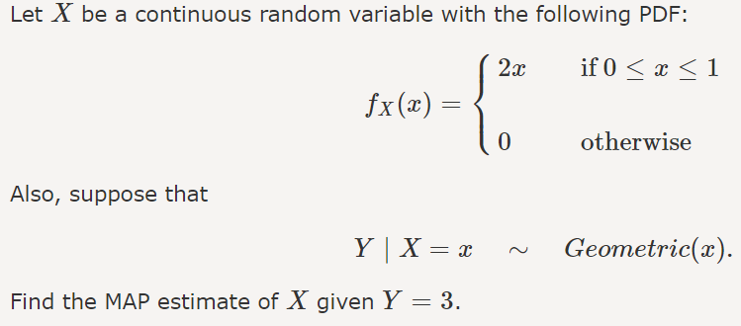
Ví dụ

Slide 12
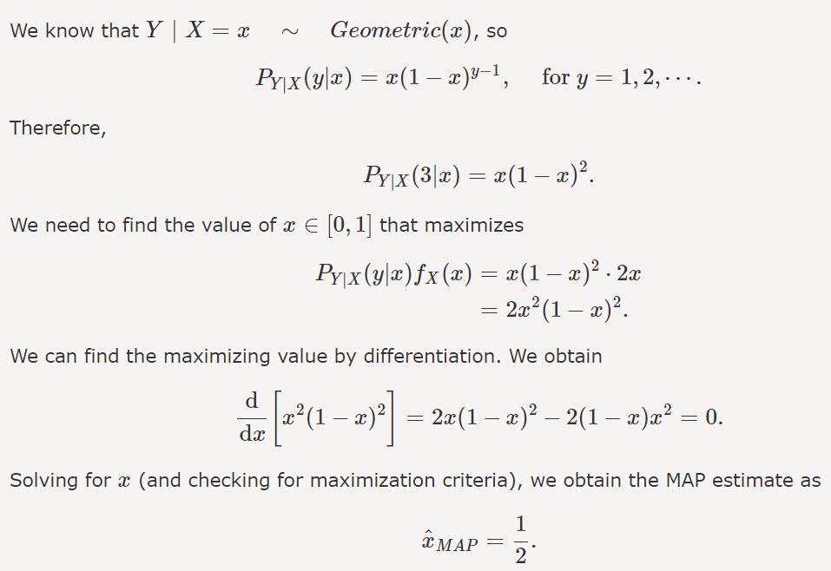
LỜI GIẢI

Slide 13
SO SÁNH VỚI ML ESTIMATION
ML (maximum likelihood) estimation là việc tìm x để cho hàm likelihood f_{Y|X} (y|x) đạt giá trị lớn nhất. Nó khá giống với bài toán MAP ở trên, tuy nhiên ở đây không có nhân thêm tiên nghiệm f_{X}(x) trong biểu thức cần tìm cực trị.
Trong trường hợp tiên nghiệm đó là phân phối đều thì giá trị x tìm được trong hai bài toán sẽ như nhau.

Slide 14
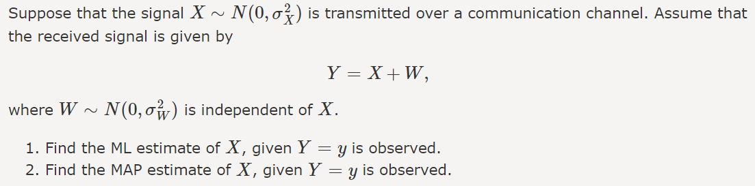
Ví dụ

Slide 15
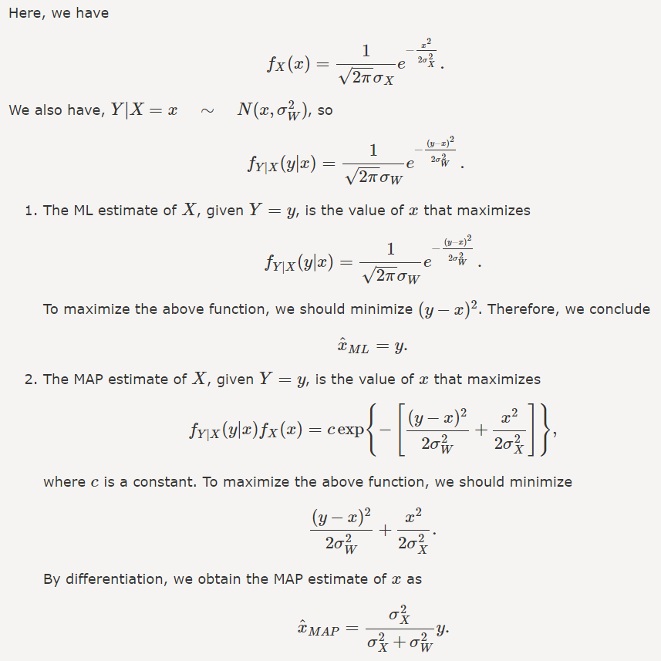
Lời giải

Slide 16
Conditional Expectation (MMSE)
Để ước lượng điểm cho X, ta có thể lấy các giá trị đặc trưng thống kê của hậu nghiệm như mean, median, mode. Nếu ta chọn mode, ta có bài toán MAP ở trên. Ngoài cách đó ra, ta còn có thể chọn mean của hậu nghiệm fX|Y (x|y), ta quy về xét x = E[X|Y=y].
Đại lượng kỳ vọng này cho biết các thông tin tốt nhất của X, và còn được gọi là minimum mean squared error (MMSE) esimate hoặc là Bayes' estimate của X. Chú ý rằng ở đây ta sẽ có một hàm theo biến y chứ không phải một giá trị cụ thể.

Slide 17
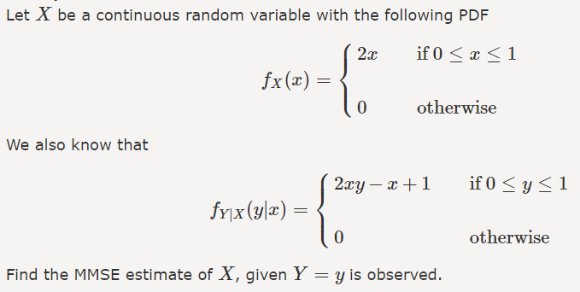
Ví dụ

Slide 18
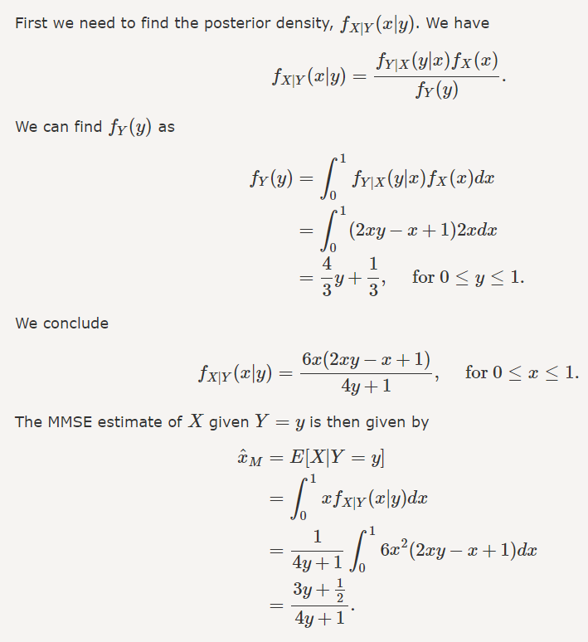
Lời giải

Slide 19
Bayesian Interval Estimation
Ước lượng khoảng là một diễn giải tự nhiên và quan trọng trong suy luận Bayes. Sau khi có được tiên nghiệm f_{X|Y}(x|y), ta sẽ tìm một miền [a;b] sao cho
P(a <= X <= b | Y=y) = 1 - alpha,
miền đó được gọi là khoảng tin cậy (1-alpha).100% cho X.

Slide 20
Ví dụ

Slide 21
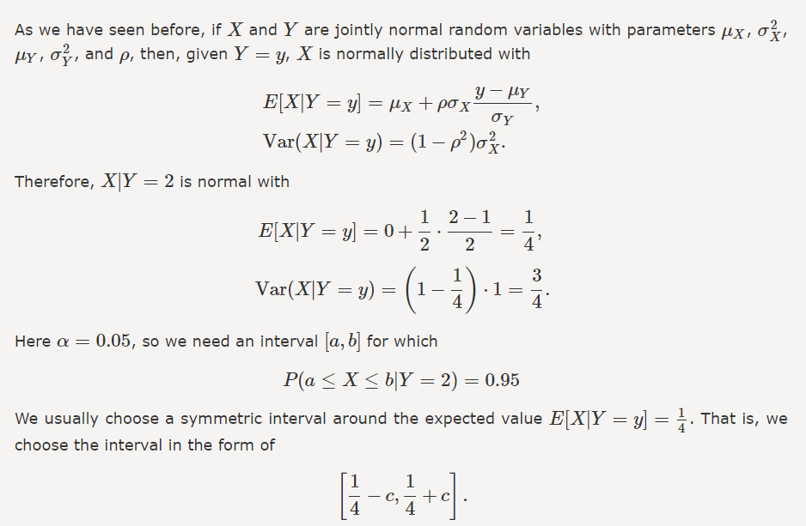
Lời giải

Slide 22
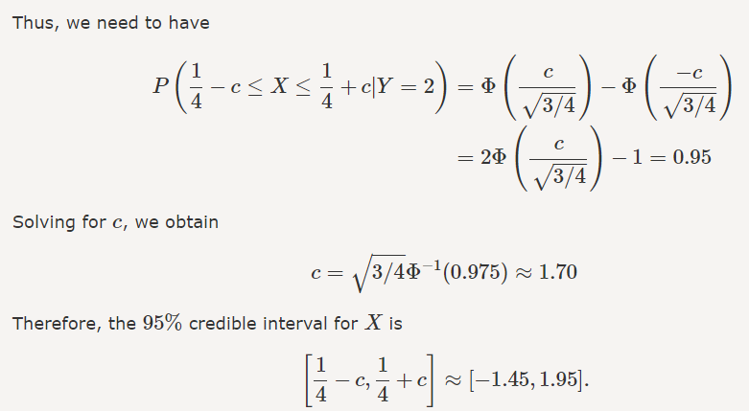
Lời giải (tiếp)

